Slide 1







UTS
Machine Learning
Oleh :
Daffa Fathir Fajri
1103213149

Slide 2

UTS Machine Learning
Pada tugas kali ini, di simulasikan bahwa kita sebagai data scientist dari perusahaan keuangan dunia. Selama bertahun-tahun, perusahaan telah mengumpulkan rincian dasar bank dan mengumpulkan banyak informasi terkait kredit. manajemen ingin membangun sistem cerdas untuk memisahkan masyarakat ke dalam kelompok nilai kredit untuk mengurangi upaya manual.

Slide 3

Rumusan Masalah
Manajemen ingin membangun sistem cerdas untuk memisahkan masyarakat ke dalam kelompok nilai kredit untuk mengurangi upaya manual.
Solusi
Membuat model machine learning yang dapat mengklasifikasikan skor kredit dengan akurasi >75%

Slide 4
Orange Data Mining

Slide 5
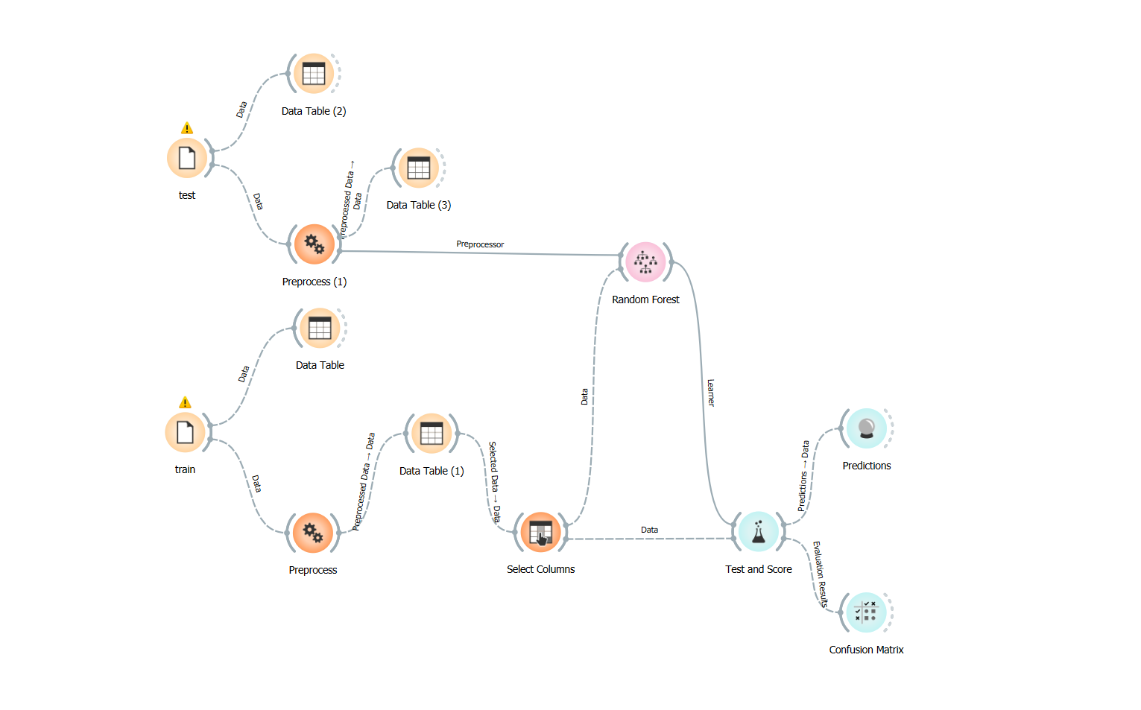


Slide 6
Machine Learning Python Based

Slide 7
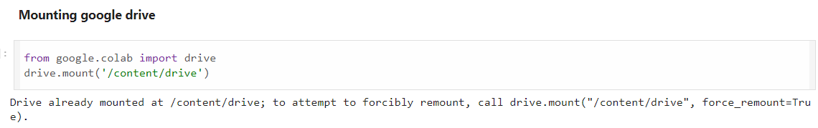
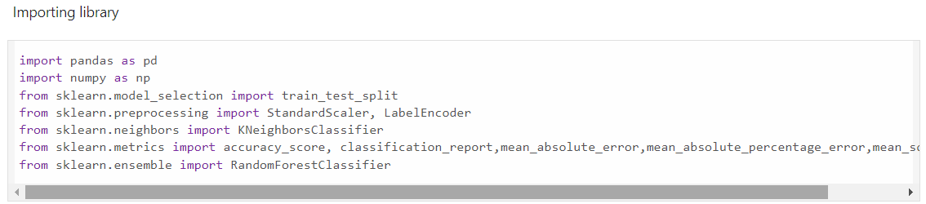
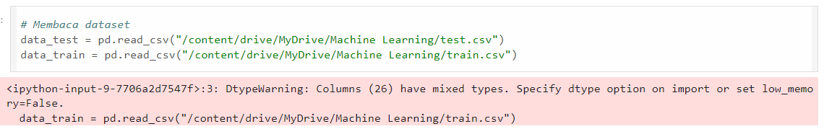

Slide 8
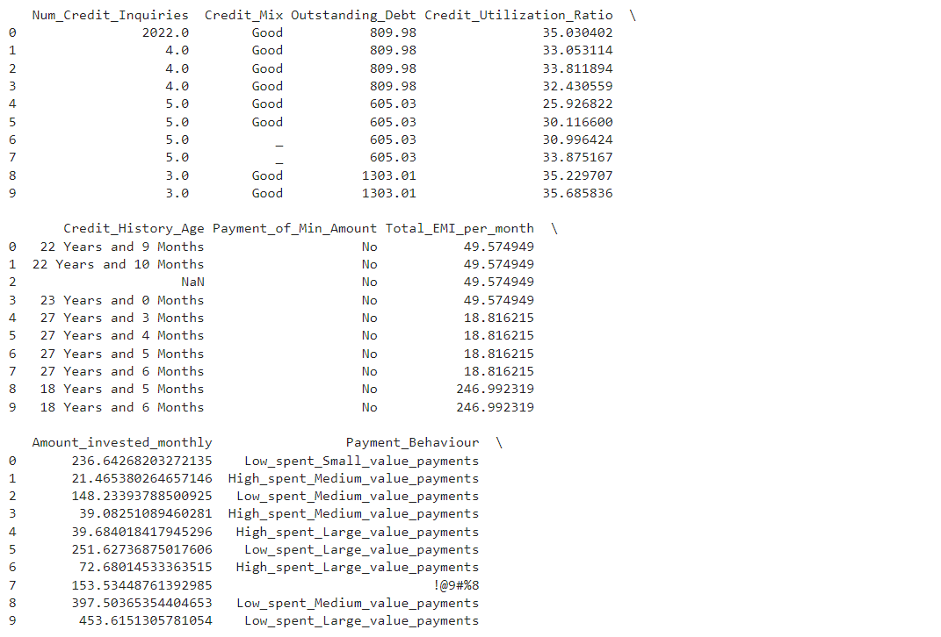
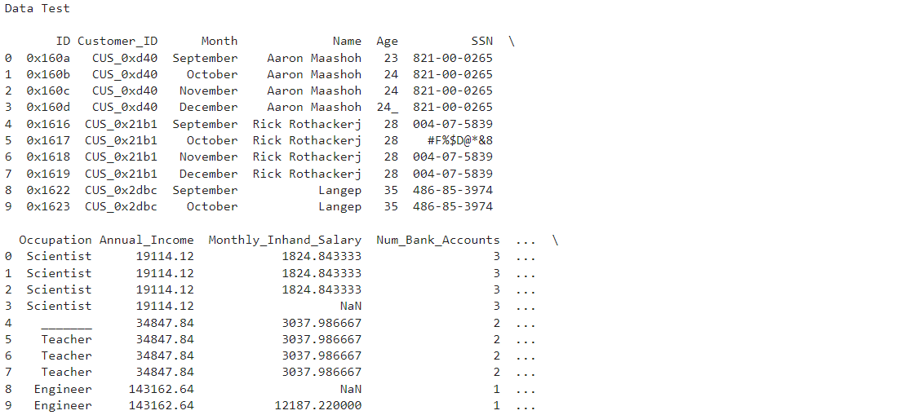
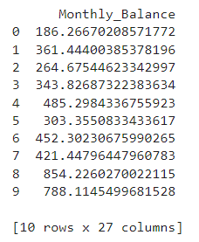

Slide 9
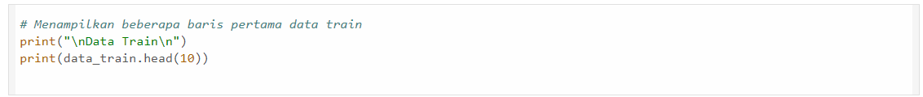
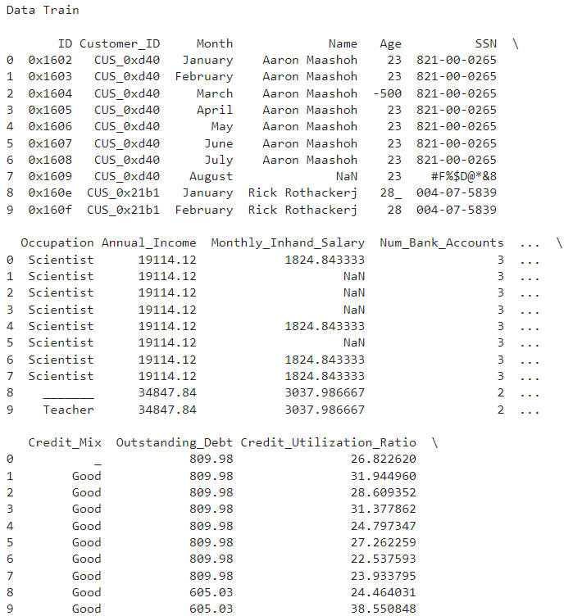
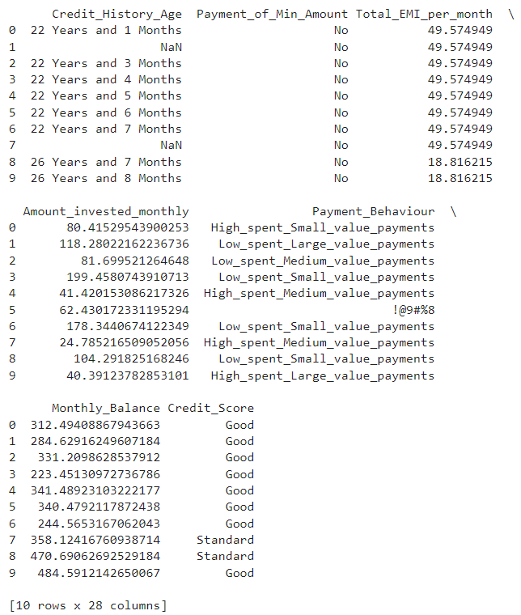

Slide 10
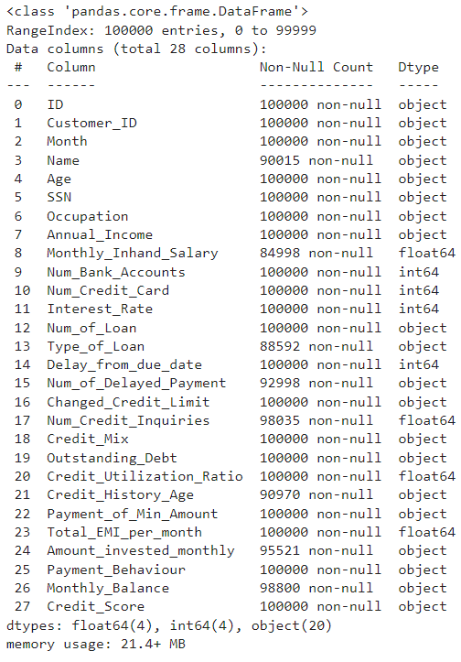
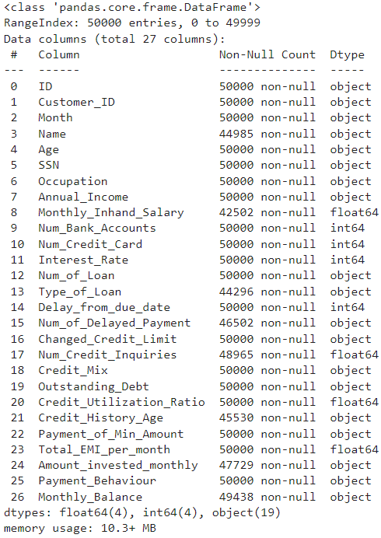

Slide 11
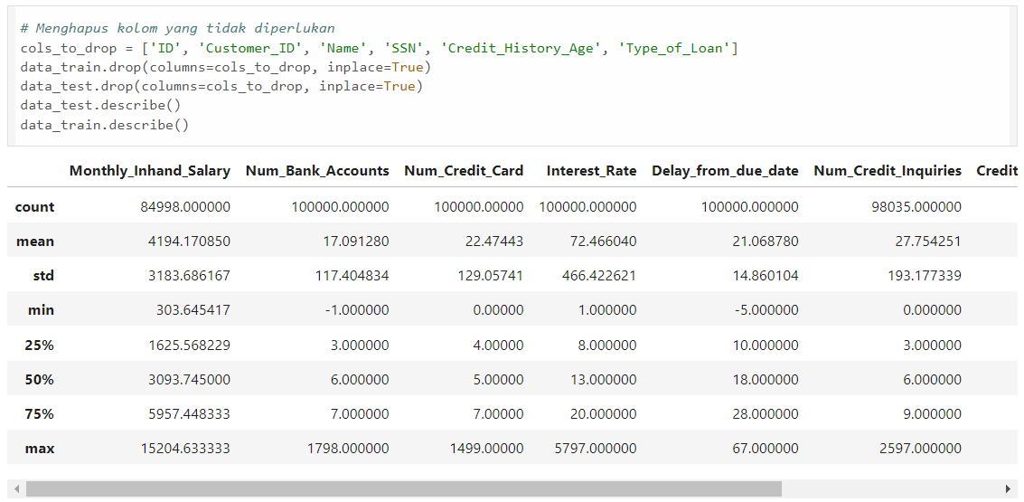

Slide 12
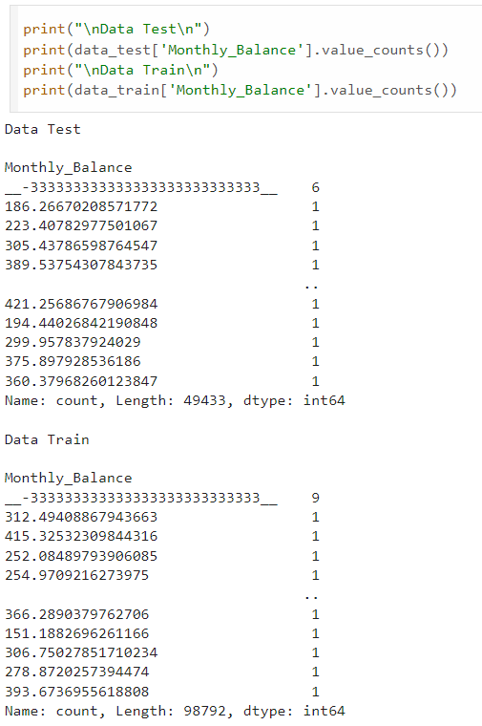
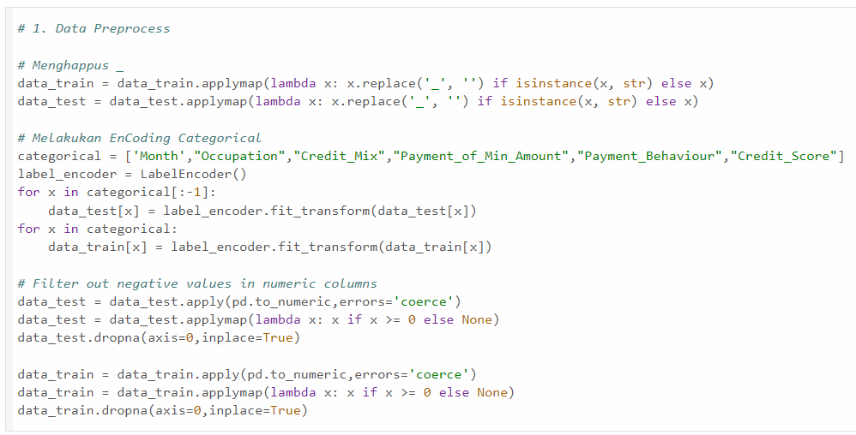

Slide 13
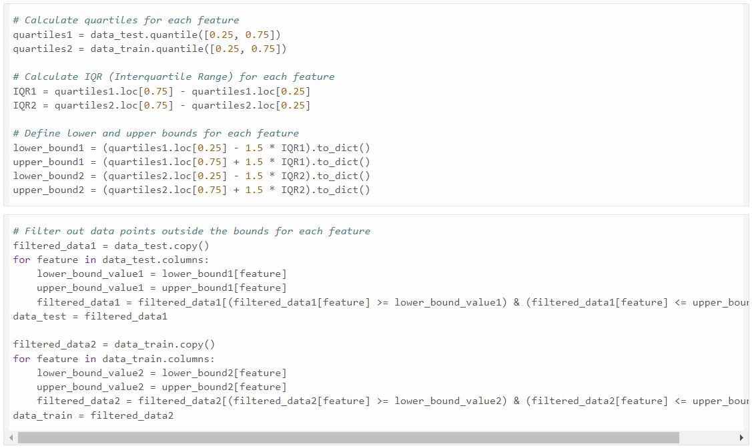

Slide 14
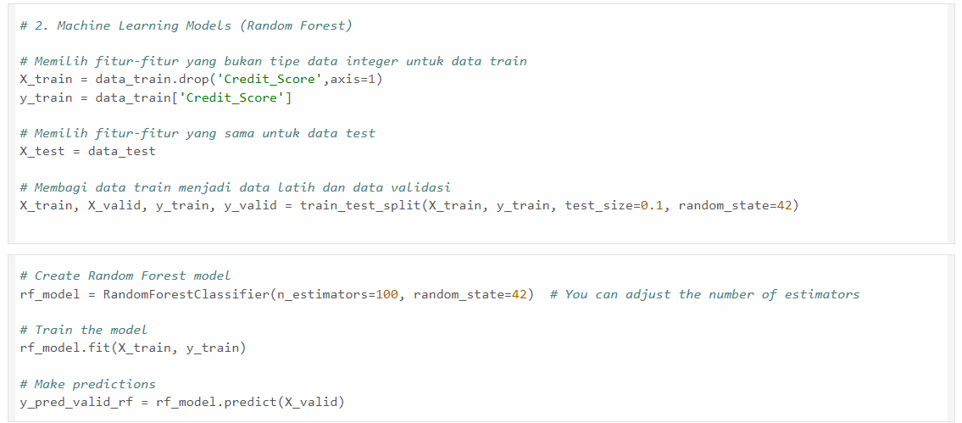

Slide 15
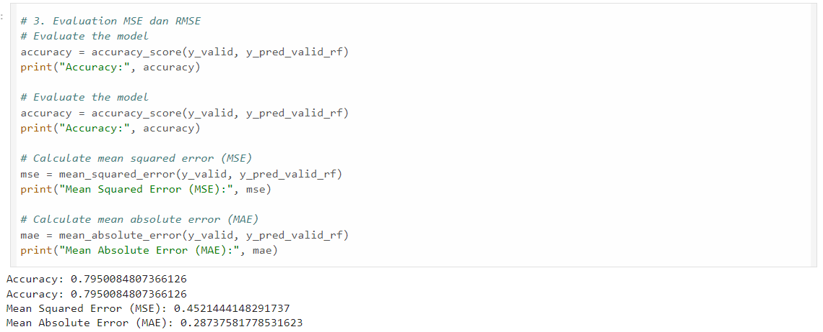

Slide 16
Terima Kasih

